Slide 1
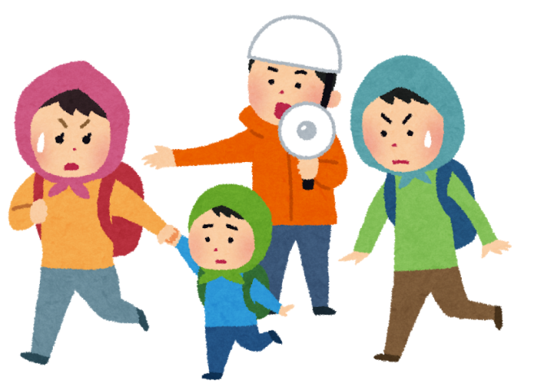
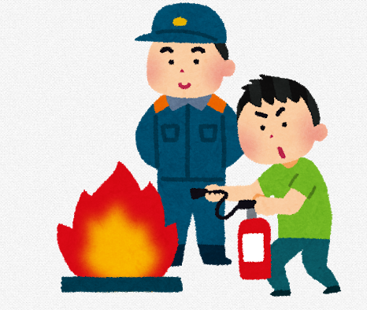
地震が発生！
その時あなたはどうする！？
○○町内会
防災訓練
日時：○月○日（ ）○時～○時
場所：○○公園
内 容：危険箇所・避難経路確認町歩き
初期消火訓練・安否確認訓練
AEＤ・心肺蘇生法訓練
救護・搬送訓練 など
持ち物：神奈川区防災マップ・軍手
連絡事項：当日の服装、集合場所など
77％
阪神淡路大震災のときに、消防・警察・自衛隊等ではなく家族やご近所の助け合い（共助）で命が助かった人の割合です。
※平成26年度防災白書から引用
自分たちの地域は自分たちで
守ろう！
お問い合わせ先
○○町内会 担当：○○ 連絡先○○○-○○○○

